Slide 1
এই স্লাইডটি সম্মানিত শিক্ষকবৃন্দের জন্য।
তাই স্লাইডটি হাইড অবস্থায় অছে।
F5 চেপে উপস্থাপন শুরু করা যেতে পারে । তাহলে Hide slide show করবে না ।
হবে ।
পাঠটি শ্রেণিকক্ষে উপস্থাপনের প্রয়োজনীয় পরামর্শ ও দিক-নির্দেশনা Slide Note এ দেয়া আছে। উপস্থাপনের পূর্বে সম্মানিত শিক্ষকগণ 'স্লাইড-নোটগুলো' দেখে নিবেন এবং প্রয়োজনে নিজের মত করে ছবি, ভিডিও, প্রশ্ন সংযোজন বিয়োজন করতে পারেন।

Slide 2

স্বা
গ
ত
ম
Notes:
শিক্ষার্থীদের সাথে কুশল বিনিময়ের পর শিক্ষক স্রেণী বিন্যাসের দিকে নজর দিতে পারে ।

Slide 3
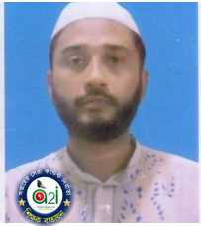


পরিচিতি
মোঃ রফিকুল ইসলাম
সিনিয়র শিক্ষক
জনার কেঁওচিয়া আদর্শ উচ্চ বিদ্যালয়
সাতকানিয়া,চট্রগ্রাম ।
মোবাইল-০১৮১৭-৭১৫৬৭৭ /০১৯৯১৯-৪৭৪০২
Email- rafiquljkahs@gmail.com
সময়ঃ- ৫০ মিঃ

Slide 4
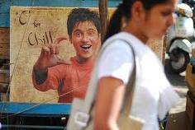
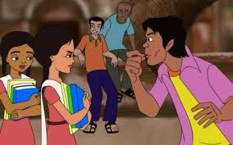
নিচের ছবি দুটি দেখ এবং চিন্তা করে বল...
এই ছবি দু’টি কীসের ইঙ্গিত করে ?
Notes:
প্রশ্নকরা দ্বারা শিক্ষক শিক্ষার্থীদের মুখ থেকে পাঠ শিরুণাম বেরকরে আনবেন ।

Slide 5
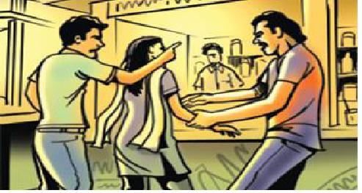
আজকের পাঠের বিষয়
ইভটিজিং
অধ্যায় - ৪র্থ
পাঠ- ১৪
পৃষ্ঠা - ৯২
Notes:
পাঠশিরুণাম শিক্ষার্থীরা খাতায় লিখবেন ।

Slide 6
শিখনফল
এই পাঠ শেষে শিক্ষার্থীরা…
ইভটিজিং এর পরিচিতি বলতে পারবে।
ইভটিজিং এর অপকারিতা বর্ণনা করতে পারবে।
ইভটিজিং প্রতিকারের উপায় বিশ্লেষণ করতে পারবে।
Notes:
শিক্ষার্থীরা মনোযোগ সহকারে শিখনফল শুনবেন ।

Slide 7
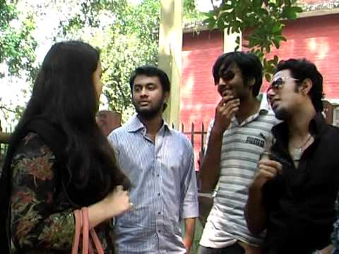
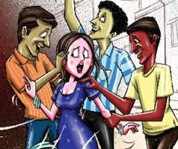



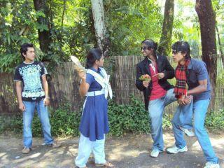
ইভটিজিং এর পরিচিতি
Teach অর্থ
ইভটিজিং শব্দটি ‘ইভ’ (Eve) ও টিজিং (Tising) –এর একত্রিত রুপ
পরিহাস করা
বিরক্ত করা
জ্বালাতন করা
খেপানো
বাইবেল এর মতে EVE হল সৃষ্টির প্রথম নারী হযরত হাওয়া (আঃ)
এখানে‘ইভ’ বলতে নারী সমাজকে বুঝানো হয়েছে।
বুধবার, 20 নভেম্বর, 2019
Notes:
পরিচিতি বিষয়ে শিক্ষক আরো কিছু ব্যাখ্যা করবেন ।

Slide 8
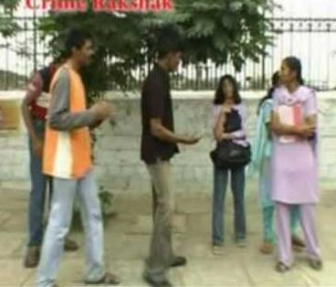
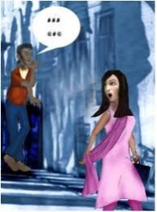
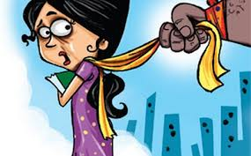
ইভটিজিং এর পরিচিতি
পরিভাষায়--
নারীদের প্রতি অশালীন উক্তি, অশ্লীল অঙ্গভঙ্গি করা। কথা, কাজ, আচরণের মাধ্যমে নারীদের উত্ত্যক্ত করাকে ইভটিজিং বলা হয় ।
ইভটিজিং কী তা আমরা একটি ভিডিও এর মাধ্যমে দেখি
Notes:
পরিচিতি বিষয়ে শিক্ষক আরো কিছু ব্যাখ্যা করবেন ।

Slide 9


একক কাজ
ইভটিজিং কাকে বলে লিখ ।
Notes:
একক কাজে সময় ২/৩ মিঃ দেয়া যেতে পারে । কাজ শিক্ষক নিজে তদারকী করবেন ।

Slide 10
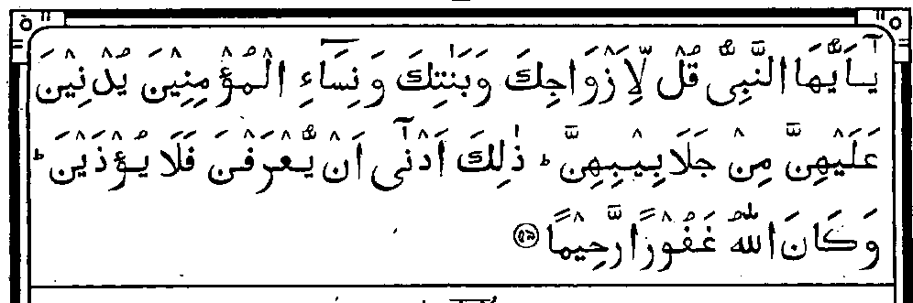
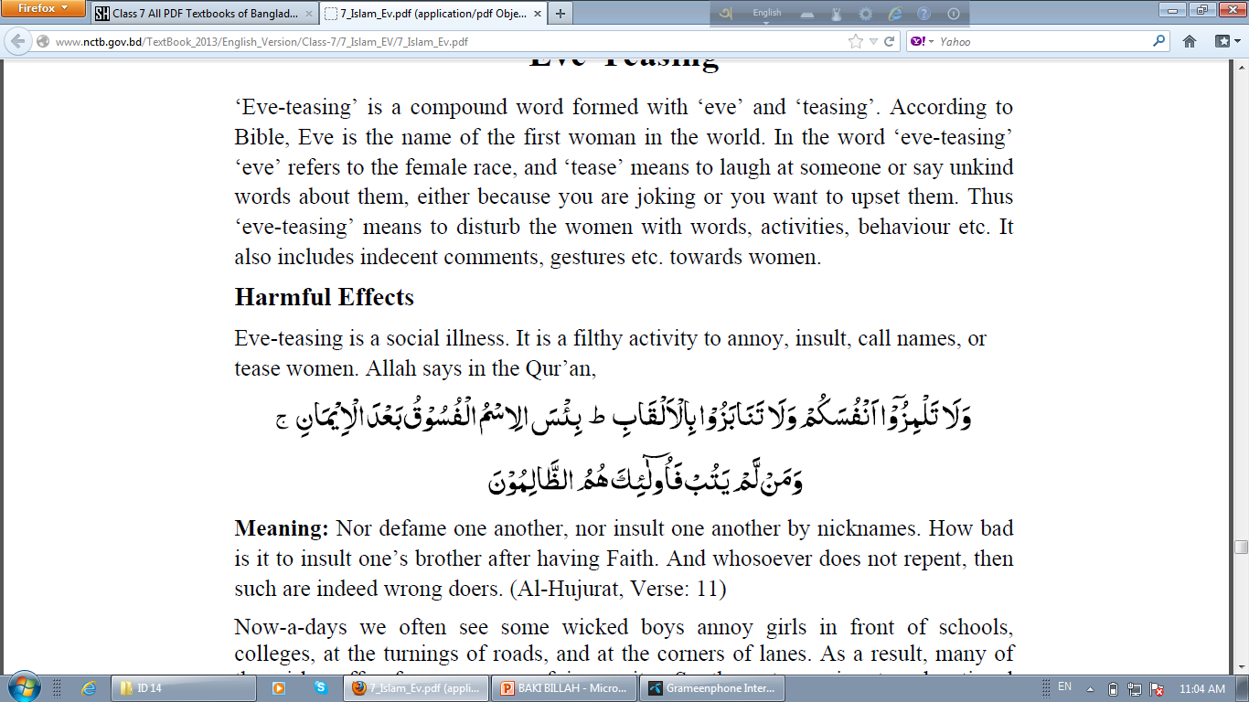
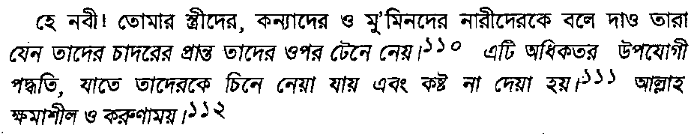
ইভটিজিংয়ের বিষয়ে আল্লাহর বাণী
ইভটিজিং একটি সামাজিক ব্যাধি, ইহা মারাত্বক গর্হিত কাজ ।
আল্লাহ তায়ালা বলেন--
আল্লাহ তায়ালা আরও বলেন--
‘তোমরা একে অন্যের প্রতি দোষারোপ করবে না এবংএকে অপরকে মন্দ নামে ডাকবে না। ঈমান গ্রহণের পর মন্দ নামে ডাকা বড় ধরনের অপরাধ’। (সূরা আল-হুজরাত,আয়াত-১১)।
Notes:
অপকারিতার বিষয়ে শিক্ষক আরো কিছু ব্যাখ্যা করবেন ।

Slide 11
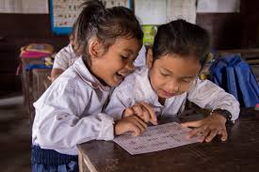
জোড়ায় কাজ
ইভটিজিং এর স্বরুপ লেখ ।
Notes:
জোড়ায় কাজে সময় ২/৩ মিঃ দেয়া যেতে পারে । কাজ শিক্ষক নিজে তদারকী করবেন ।

Slide 12
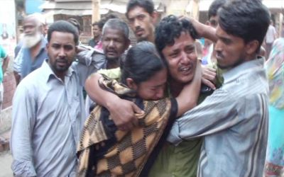
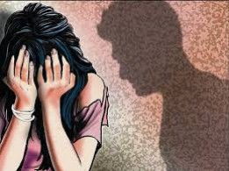
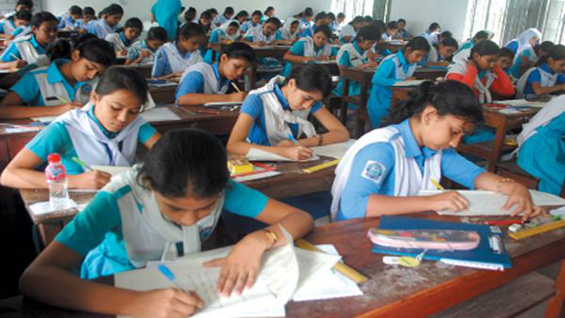

ইভটিজিং এর অপকারিতা
নিরাপত্তাহীনতায় ভোগে
শিক্ষা থেকে বঞ্চিত
Notes:
অপকারিতার বিষয়ে শিক্ষক আরো কিছু ব্যাখ্যা করবেন ।

Slide 13

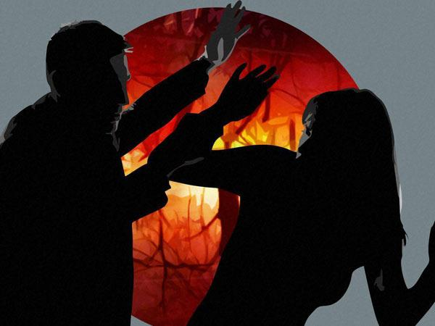


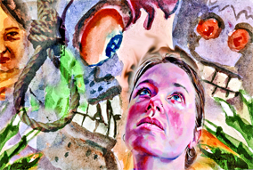
ইভটিজিং এর অপকারিতা
সামাজিক অবক্ষয় ও নারী নির্যাতন বেড়ে যায়
নির্যাতিত হয়ে আত্মহত্যার পথ বেঁচে নেয়
Notes:
অপকারিতার বিষয়ে শিক্ষক আরো কিছু ব্যাখ্যা করবেন ।

Slide 14
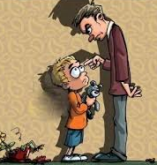
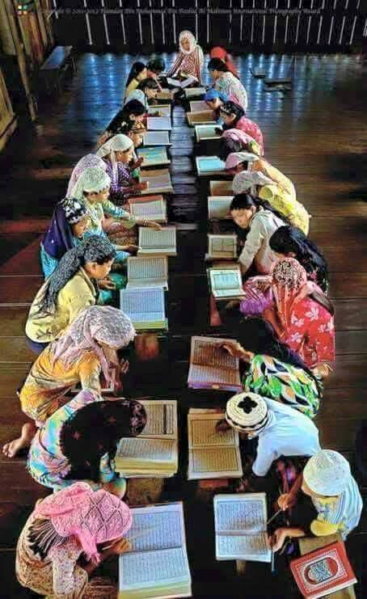
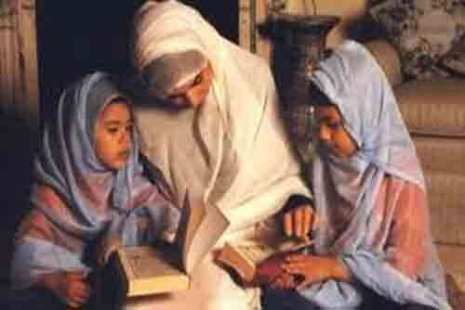


প্রতিকারের উপায়
সন্তানকে পারিবারিক শাসন ও সুশিক্ষা দেওয়া
ধর্মীয় অনুশাসন মেনে চলা

Slide 15
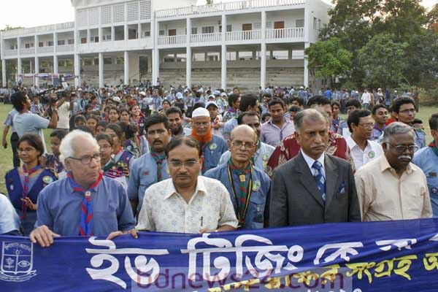
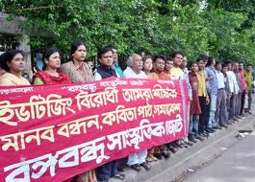
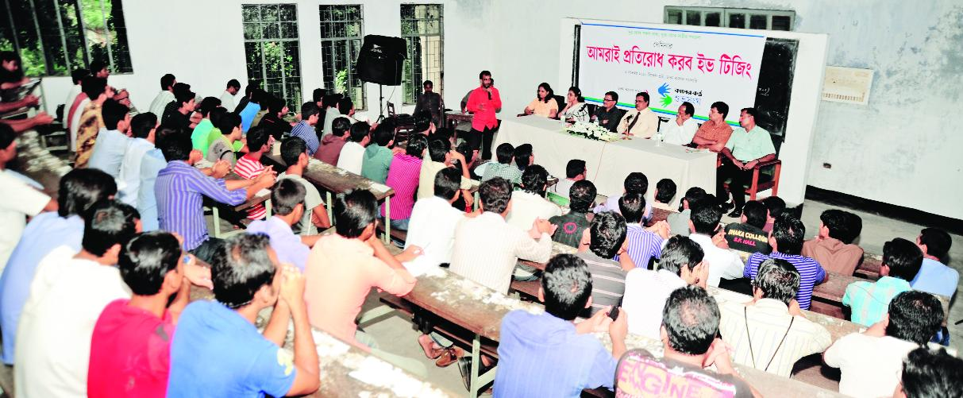
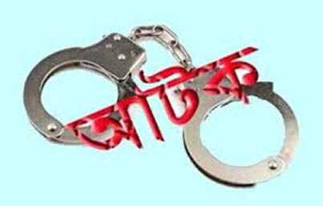
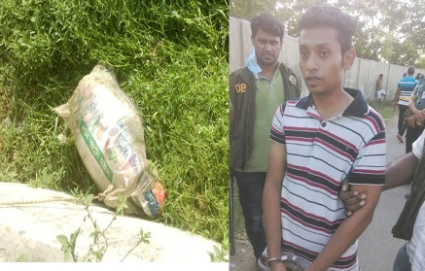

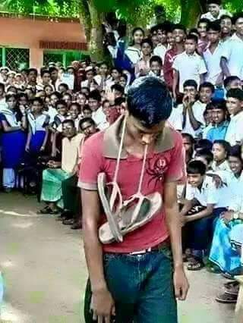
ইভটিজিং এর অপকারিতা
সামাজিক সচেতনতা সৃষ্টি
আইনের যথাযথ প্রয়োগ
Notes:
অপকারিতার বিষয়ে শিক্ষক আরো কিছু ব্যাখ্যা করবেন ।

Slide 16
দলগত কাজ
ইভটিজিং এর অপকারিতা কী তা সংক্ষেপে লিখ
Notes:
দলীয় কাজে সময় ৪/৫মিঃ দেয়া যেতে পারে । কাজ শিক্ষক নিজে তদারকী করবেন এবং তাদের স্বক্রিয়তা যাচাই করবেন ।

Slide 17


মূল্যায়ন
সঠিক উত্তরটি চিহ্নিত করে বোর্ডে লেখ
১। ‘ইভ’ বলতে কী বোঝানো হয়েছে ?
আবার চেষ্টা করি
আবার চেষ্টা করি
আবার চেষ্টা করি
ক.পুরুষ সমাজ
খ. নারী সমাজ
উত্তর সঠিক হয়েছে
গ. শিশু সমাজ
ঘ. সবকটি
২ । ‘Tease’ শব্দের অর্থ ?
উত্তর সঠিক হয়েছে
আবার চেষ্টা করি
আবার চেষ্টা করি
আবার চেষ্টা করি
ক.তিক্ততা
খ.পরিহাস
গ. মালিন্য
ঘ. আঘাত
◊ ক্লিক করে
সঠিক উত্তর জানতে হবে ।
Notes:
মূল্যায়নের জন্য শিক্ষক ব্লুটুথ মাউস শিক্ষার্থীদের কাছে দিয়ে/অথবা তাদের ল্যাপটপের কাছে ডেকে এনে রেডিও বাটনের উপর ক্লিক করে সঠিক উত্তরটি বের করতে পারেন। যদি ব্লুটুথ মাউস না থাকে তাহলে শিক্ষার্থীদের মধ্য থেকে কয়েকজনকে সামনে এনে মাউস ক্লিক করে উত্তর প্রদানে সহায়তা করতে পারেন।

Slide 18
মূল্যায়ন
সঠিক উত্তরটি চিহ্নিত করে বোর্ডে লেখ
৩। ইভটিজিং প্রতিকারের উপায় --
আবার চেষ্টা করি
খ.ধর্মীয় অনুশাসন মানা
উত্তর সঠিক হয়েছে
ক. সামাজিক উন্নয়ন
আবার চেষ্টা করি
আবার চেষ্টা করি
গ. অর্থনৈতিক সমৃদ্ধি
ঘ. সূষ্ঠু রাজনীতি
৪। ইভটিজিং শাস্তিযোগ্য অপরাধ হিসেবে গণ্য বাংলাদেশে কত সালে প্রণীত হয় ?
উত্তর সঠিক হয়েছে
আবার চেষ্টা করি
আবার চেষ্টা করি
আবার চেষ্টা করি
ক. ১৯৭৫ সালে
খ. ১৯৭৬ সালে
গ. ১৯৮০ সালে
ঘ. ১৯৭৩ সালে
◊ ক্লিক করে
সঠিক উত্তর জানতে হবে ।
Notes:
মূল্যায়নের জন্য শিক্ষক ব্লুটুথ মাউস শিক্ষার্থীদের কাছে দিয়ে/অথবা তাদের ল্যাপটপের কাছে ডেকে এনে রেডিও বাটনের উপর ক্লিক করে সঠিক উত্তরটি বের করতে পারেন। যদি ব্লুটুথ মাউস না থাকে তাহলে শিক্ষার্থীদের মধ্য থেকে কয়েকজনকে সামনে এনে মাউস ক্লিক করে উত্তর প্রদানে সহায়তা করতে পারেন।

Slide 19
মূল্যায়নঃ
আবার চেষ্টা কর
উত্তর সঠিক হয়েছে
৫। 1976 সালের আইন অনুসারে ইভটিজিং এর দন্ড হ’ল-
i. ১ বছরের কারাদন্ড
ii. দুই হাজার টাকা জরিমানা
iii. মৃর্ত্যুদন্ড
নিচের কোনটি সঠিক ?
(ক) i ও iii
(খ) i ওii
(গ) ii ও iii
(ঘ) i , ii ও iii
Notes:
মূল্যায়নের জন্য শিক্ষক ব্লুটুথ মাউস শিক্ষার্থীদের কাছে দিয়ে/অথবা তাদের ল্যাপটপের কাছে ডেকে এনে রেডিও বাটনের উপর ক্লিক করে সঠিক উত্তরটি বের করতে পারেন। যদি ব্লুটুথ মাউস না থাকে তাহলে শিক্ষার্থীদের মধ্য থেকে কয়েকজনকে সামনে এনে মাউস ক্লিক করে উত্তর প্রদানে সহায়তা করতে পারেন।
মূল্যায়নের জন্য শিক্ষক ব্লুটুথ মাউস শিক্ষার্থীদের কাছে দিয়ে/অথবা তাদের ল্যাপটপের কাছে ডেকে এনে রেডিও বাটনের উপর ক্লিক করে সঠিক উত্তরটি বের করতে পারেন। যদি ব্লুটুথ মাউস না থাকে তাহলে শিক্ষার্থীদের মধ্য থেকে কয়েকজনকে সামনে এনে মাউস ক্লিক করে উত্তর প্রদানে সহায়তা করতে পারেন।

Slide 20

বাড়ির কাজ
ইভটিজিং সমাজ অশান্তির মূলকারণ তা দুরীকরণে তোমার কী কী ভূমিকা থাকা প্রয়োজন বলে মনেকর ?- বর্ণনা কর
Notes:
বাড়ির কাজ শিক্ষার্থীদেরকে নিজ নিজ খাতায় লিখতে বলবেন ।

Slide 21
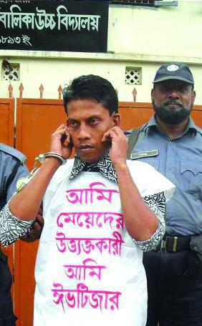
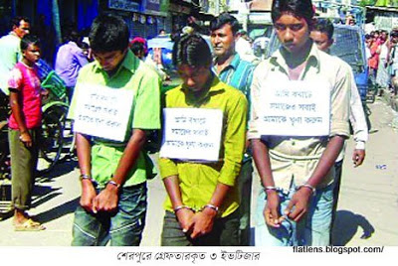
সকলকে ধন্যবাদ
Notes:
শিক্ষার্থীদেরকে ধন্যবাদ জানায়ে শিক্ষক শ্রেণী ত্যাগ করবেন ।

